Slide 1
Развитие графо-моторных навыков у детей дошкольного возраста
Консультация для родителей
Федулина А.Р.
г.о. Мытищи,2020

Slide 2
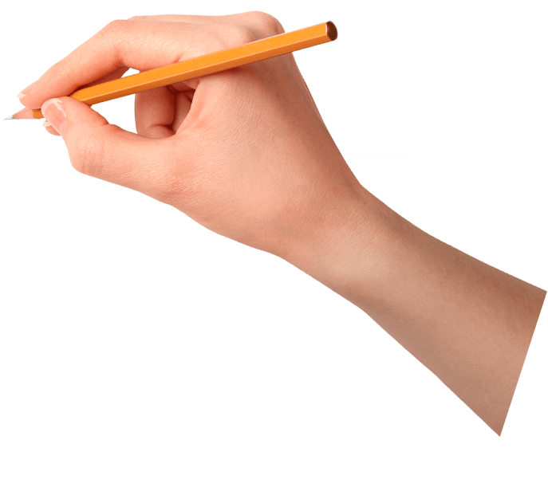
Графо-моторный навык
– это определенное положение и движения пишущей руки, которое позволяет: рисовать, раскрашивать, копировать простейшие узоры, соединять точки, правильно удерживать пишущий предмет.

Slide 3
Компоненты графо-моторного навыка:
зрительное внимание,
зрительная память,
зрительно-пространственные отношения,
функции распределения внимания с одного объекта на другой и функция контроля,
зрительно-моторные,
слухо-моторные координации,
координации разных частей тела (например, поза туловища и наклон головы при письме),
мелкая моторика.

Slide 4
Графо-моторные навыки включают в себя:
1. Мелкая мускулатура пальцев
- Упражнения на развитие силы пальцев и быстроты их движений.
2. Зрительный анализ и синтез
- Упражнения на определение правых и левых частей тела.
- Задания на ориентировку в пространстве по отношению к предметам.
- Задания с условиями по выбору нужных направлений.
3. Рисование
- Занятия по штриховке по контуру, обводка.
- Срисовывание геометрических фигур.
- Задания на зарисовку деталей, предметов, с натуры:
дорисовывание незаконченных рисунков;
дорисовывание рисунков с недостающими деталями (даются законченные изображения, но с недостающими деталями);
упражнения в дорисовывании, создании собственной картины при условии реальности сюжета и деталей.
- Задания на воспроизведение фигур и их сочетаний по памяти.
4. Графическая символика
- Задания на развитие умений рисовать узоры, а также на символизацию предметов (изображение их с помощью символов).

Slide 5
Виды деятельности, способствующие развитию тактильно-двигательных ощущений

Slide 6
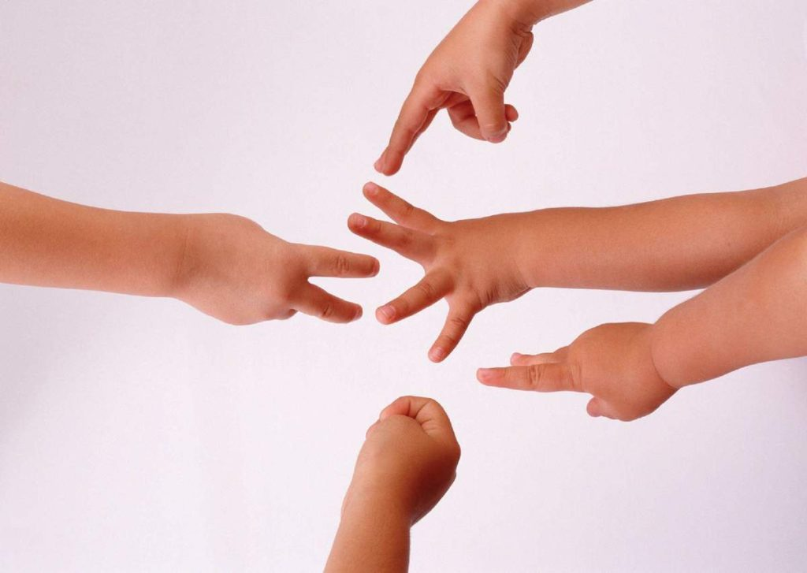
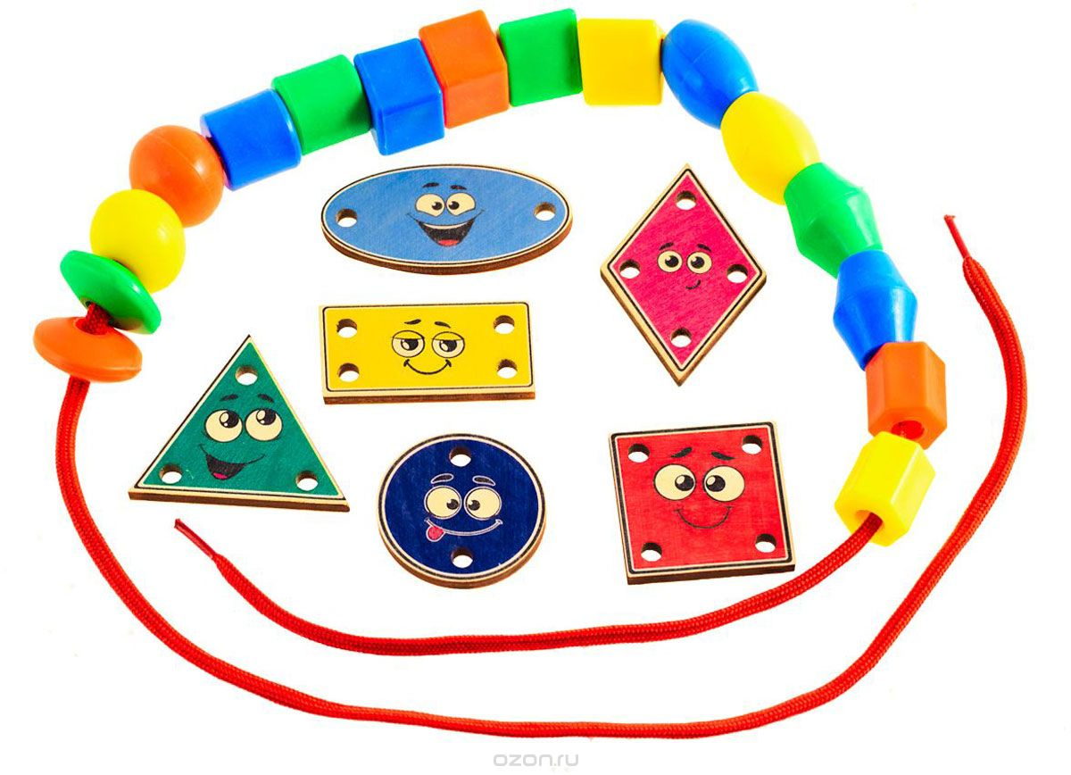
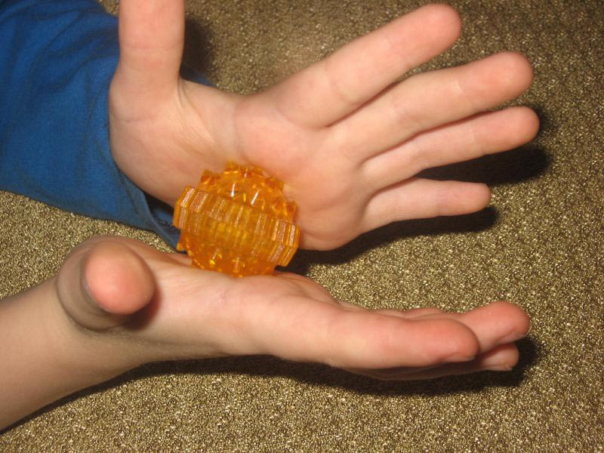
Пальчиковая гимнастика
Шнуровки
Массаж и самомассаж кистей, ладоней и пальцев рук с использованием массажных мячей, массажеров, прицепок и др.

Slide 7
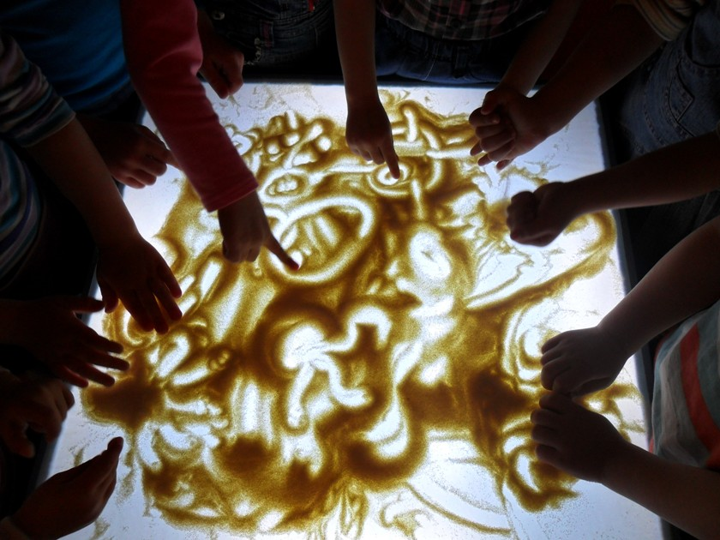
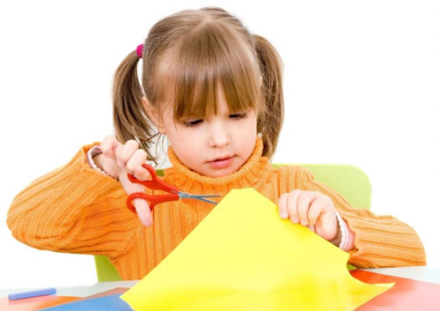
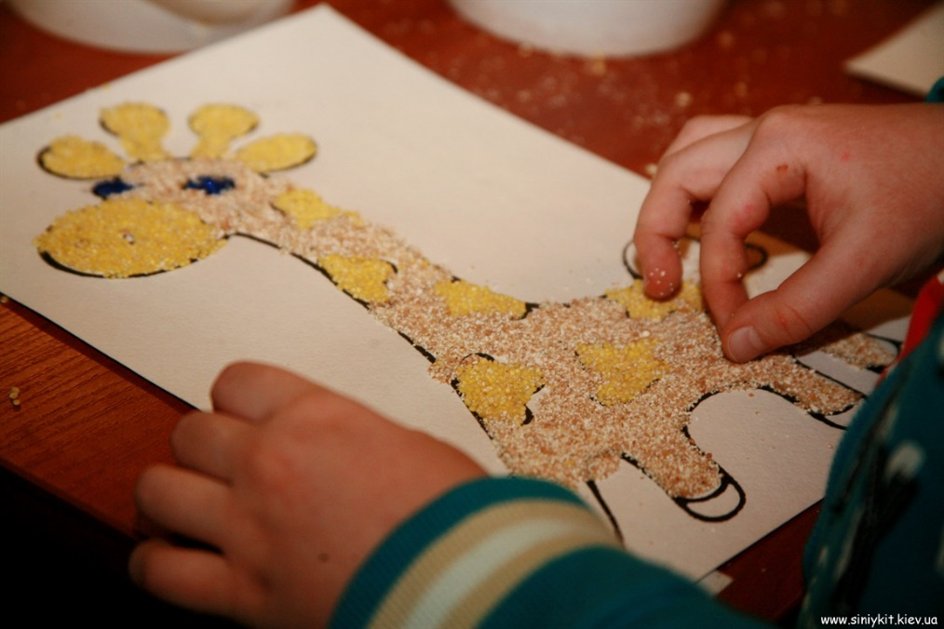
Работа с песком, манной крупой: рисование, прорисовывание элементов букв, букв и др.
Работа с крупой: пальчиковый бассейн, перебирание крупы и др.
Работа с ножницами, бумагой: вырезание, оригами, аппликация и др.
Игры: лего, пазлы, мозайка и др.

Slide 8
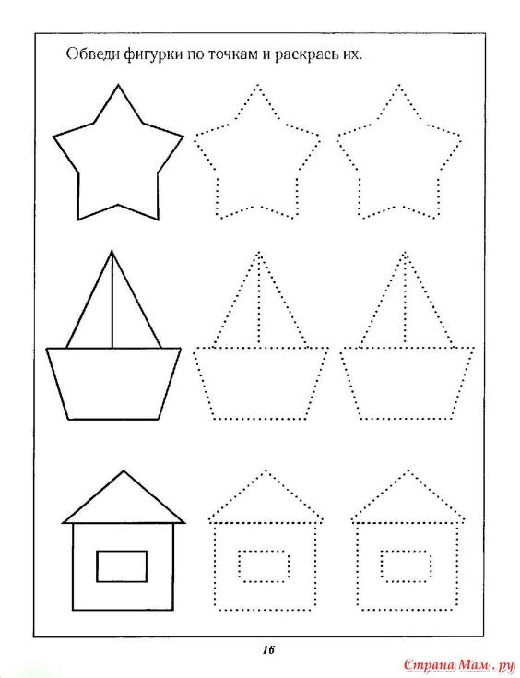
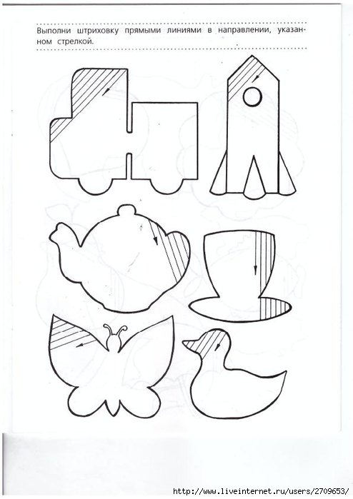
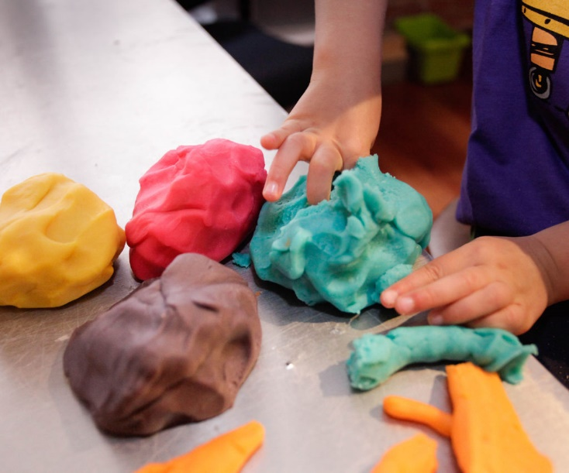
Раскраски, штриховки, трафареты, обведение по контуру различных фигур
Лепка (работа с пластилином — скатывание колбасок, скатывание под углом, скатывание округлых форм, прищипывание, вдавливание, сглаживание.)

Slide 9
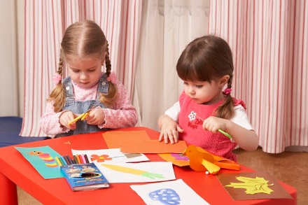
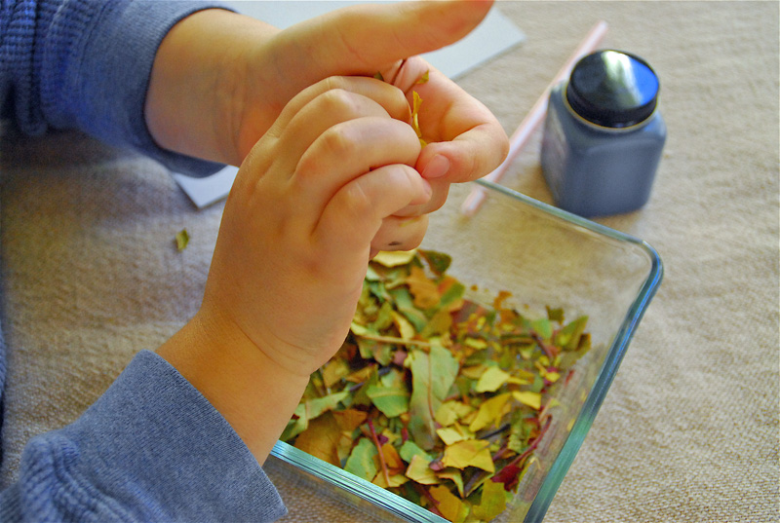
Аппликация (бумага, ткань, пух, вата, фольга)
Поделки из природных материалов
Шитье, вязание, плетение и др.

Slide 10
Графо-моторные навыки включают в себя:
1. Мелкую мускулатуру пальцев (контроль силы пальцев и быстроты их движений);
2. Зрительный анализ и синтез (определение правых и левых частей тела; ориентировка в пространстве по отношению к предметам; выполнение заданий с условиями по выбору необходимых направлений);
3. Рисование (штриховка, обвести по контуру, обводка; срисовывание геометрических фигур; зарисовка деталей, предметов; дорисовывание незаконченных рисунков; дорисовывание рисунков с недостающими деталями);
4. Графическую символику (умение рисовать узоры, а также изображать их с помощью символов);

Slide 11
Возрастные особенности развития тонкой моторики и зрительно-моторной координации

Slide 12
С 1 до 2-х лет
ребенок может держать два предмета в одной руке;
держит карандаш в руке и чертит им;
умеет переворачивать страницы книг;
из кубиков строит башни;
складывает пирамидку;

Slide 13
От 2 до 3 лет
ребенок открывает коробку (ящик), опрокидывает его содержимое;
играет с песком, крупами, тестом и глиной;
открывает крышки, откручивает и закручивает;
рисует пальцем при помощи пальчиковых красок;
нанизывает бусы;
правильно держит карандаш;
копирует формы несколькими чертами;
строит из кубиков.

Slide 14
От 3 до 5 лет
малыш рисует цветными мелками, карандашами, красками;
складывает бумагу (умеет складывать простые оригами);
лепит из пластилина и теста разные фигуры;
шнурует ботинки;
определяет предметы в мешке на ощупь.

Slide 15
Этапы развития графо-моторных навыков

Slide 16
I этап
– это развитие крупной и мелкой моторики. Развитие мелкой моторики пальцев рук является мощным средством, повышающим работоспособность коры головного мозга и стимулирующем речевое развитие ребенка.
Для развития мелкой моторики необходимо:
выполнять пальчиковую гимнастику, а также массаж (самомассаж, массаж роликами);
лепить из пластилина или глины;
вырезать из бумаги;
нанизывать бусины, пуговицы и т.д.;
застегивать и расстегивать пуговицы, кнопки, крючки, змейки;
собирать мозаики и конструкторы;
раскрашивать раскрасками;
копировать рисунки на прозрачную бумагу и т.д.

Slide 17
II этап
– направлен на формирование пространственных представлений и речевого обозначения пространственных отношений.
Этот этап предусматривает:
ориентировку в собственном теле;
ориентировку в окружающем пространстве;
уточнение пространственного расположения фигур и букв.
Пространственные понятия лучше закрепляются в процессе конкретной практической работы и осуществляются в определенной последовательности.

Slide 18
III этап
Развитие зрительного гнозиса:
-контурные изображения предметов,
-перечеркнутые контурные изображения,
- контурные изображения, наложенные друг на друга и др.
Уточнение представлений о форме, цвете, величине.
Уточнение и расширение объема зрительной памяти.
- развитие зрительного анализа и синтеза;
Развитие зрительного восприятия и узнавания, в том числе и буквенного.

Slide 19
IV этап
– изобразительно-графические способности:
Знакомство с тетрадью и рабочей строкой.
Вертикальные и горизонтальные прямые линии и комбинации из них.
Наклонные прямые линии и комбинации из них.
Рисование орнаментов
Дуги, волнистые линии, круги, овалы.
Рисование по клеткам предметов сложной формы.
Овладение графической символизацией
Работа по формированию графического образа букв (графемы).
Дифференциация букв, имеющих кинетическое сходство.

Slide 20
Примеры заданий

Slide 21
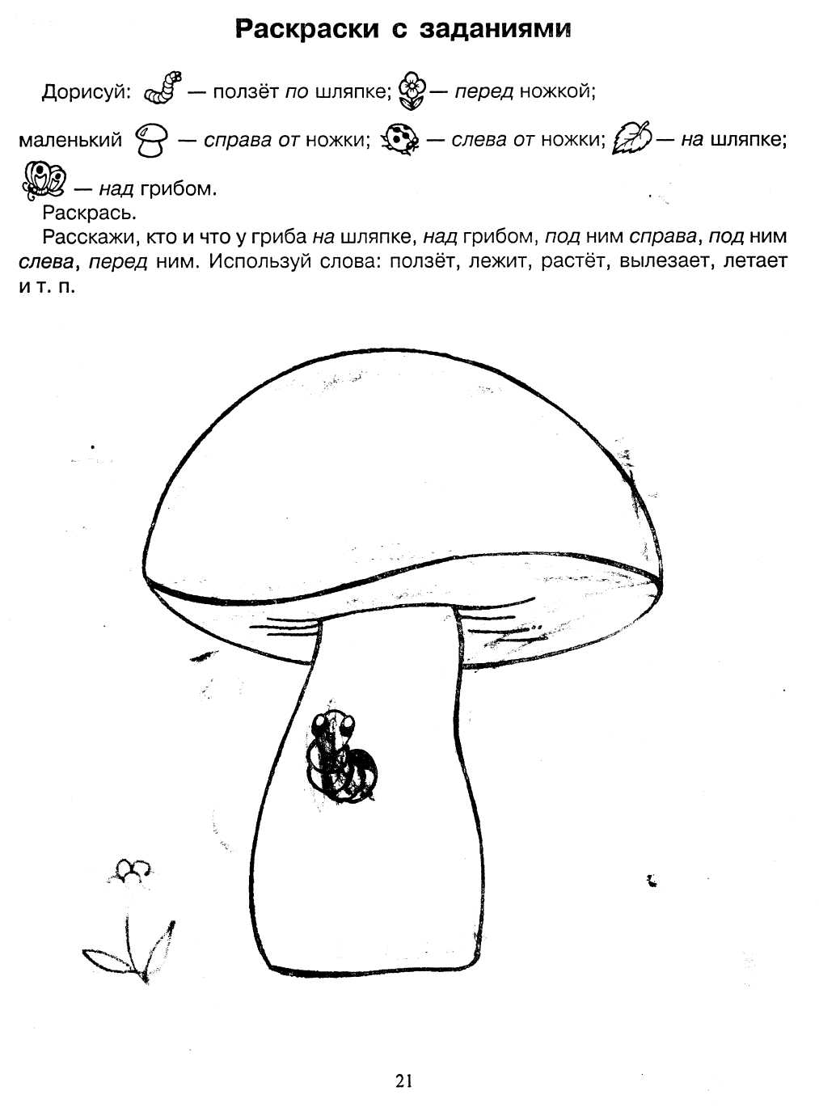
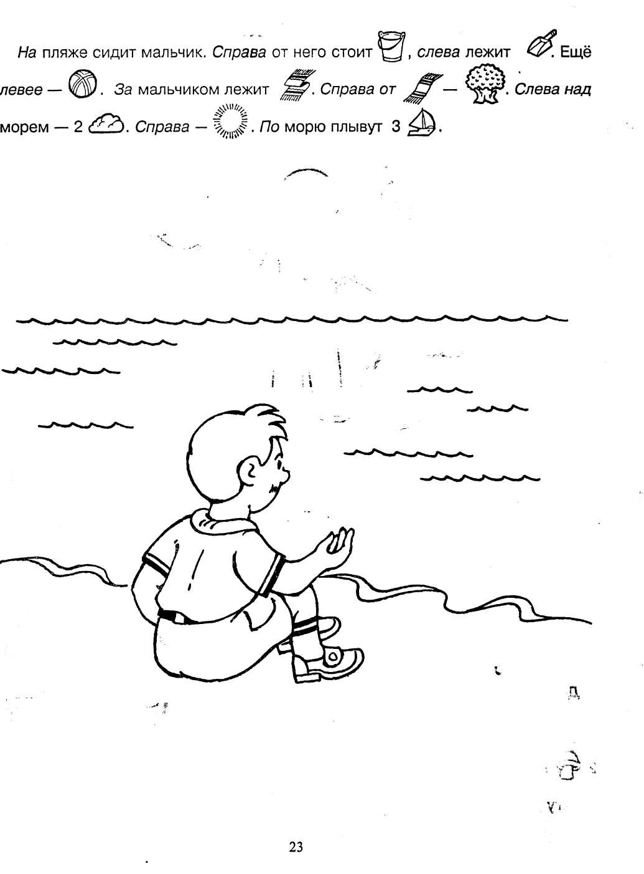

Slide 22
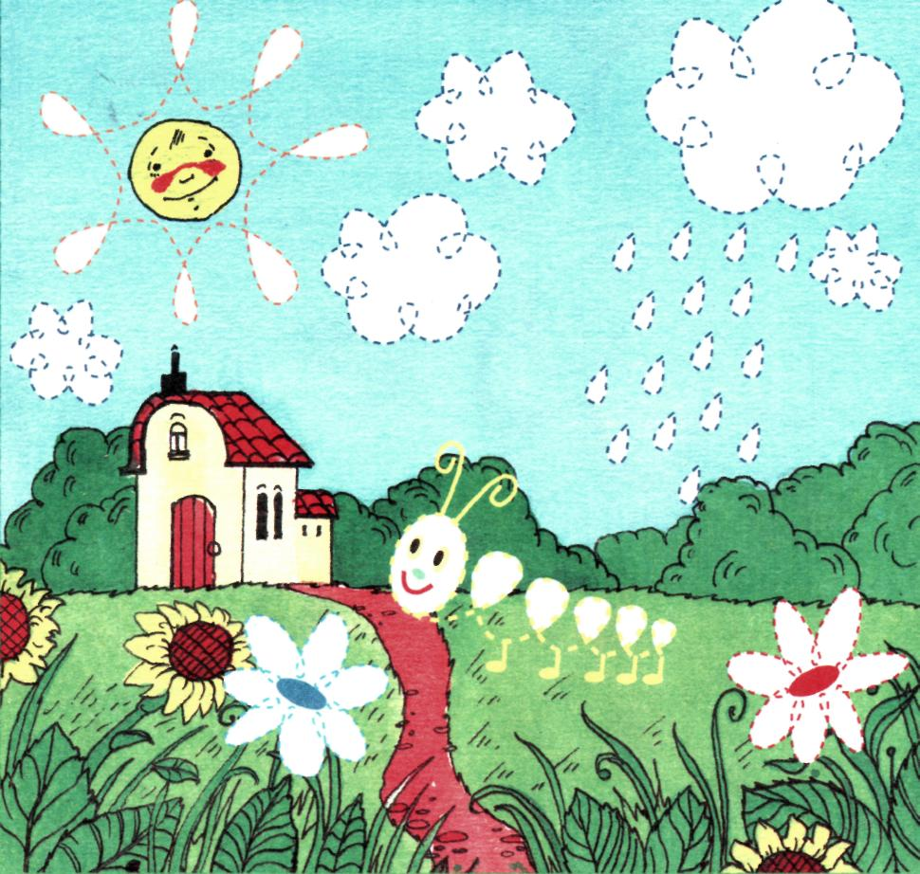
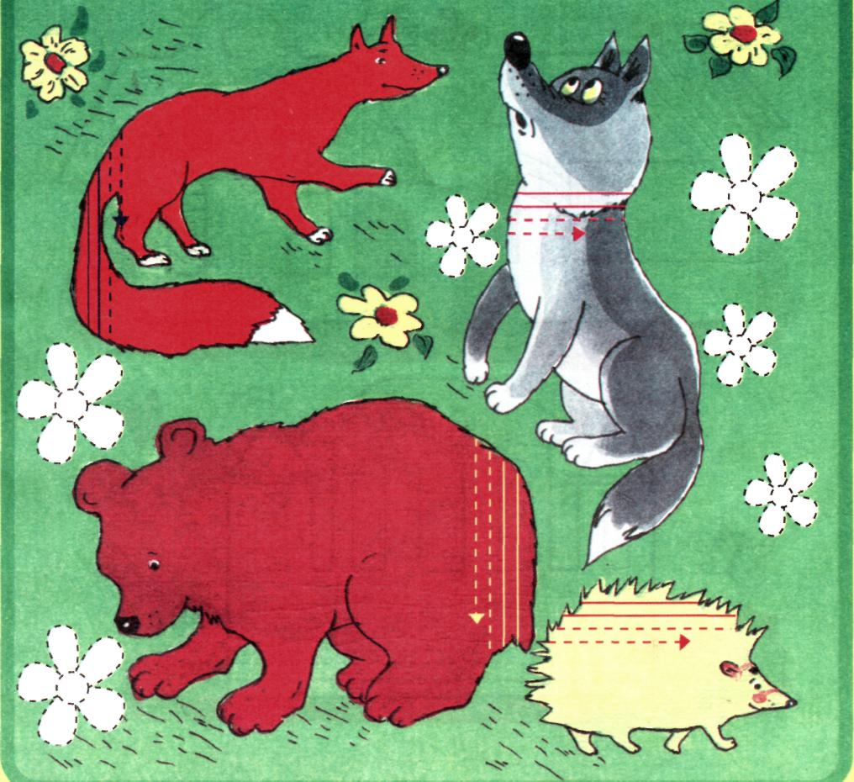

Slide 23
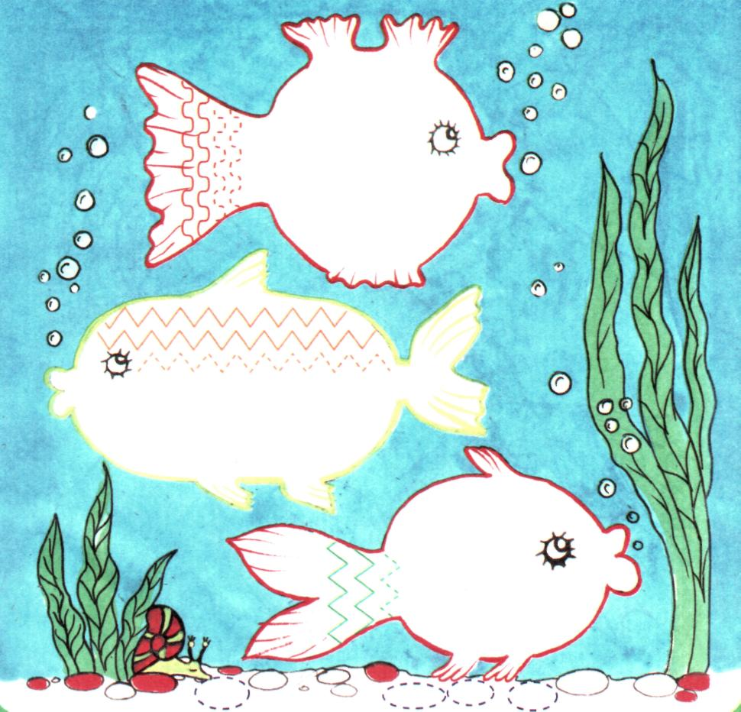
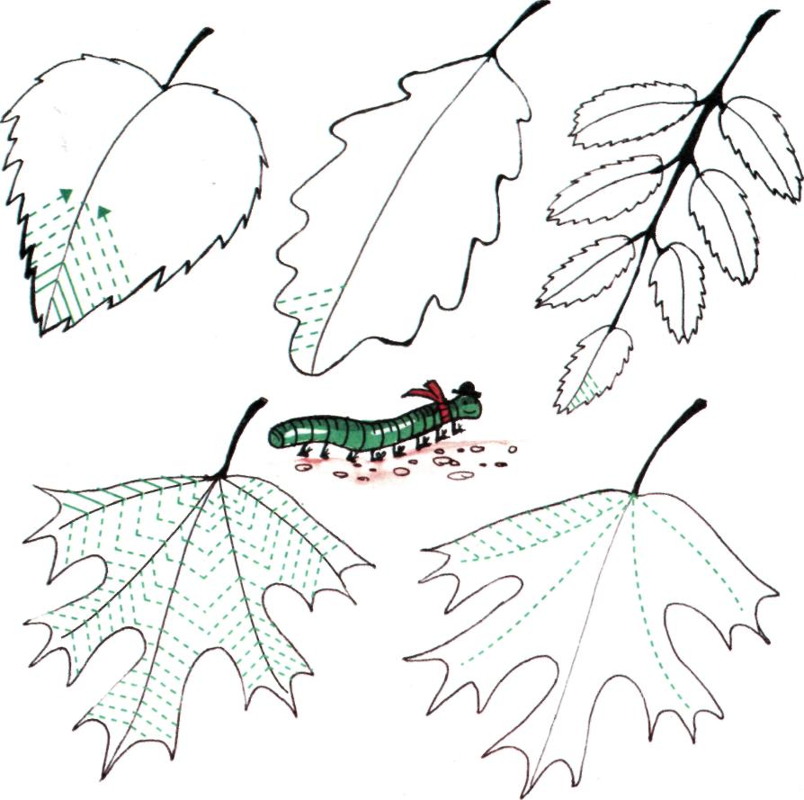

Slide 24
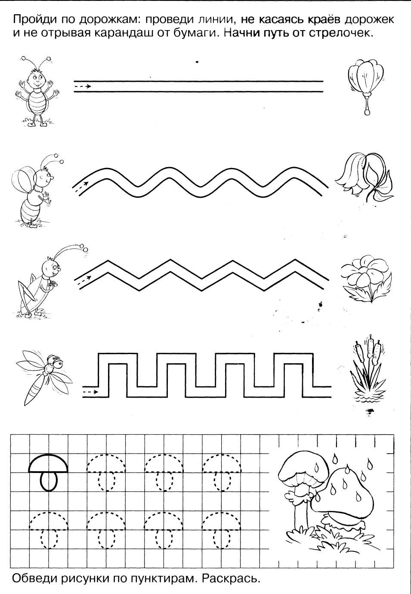
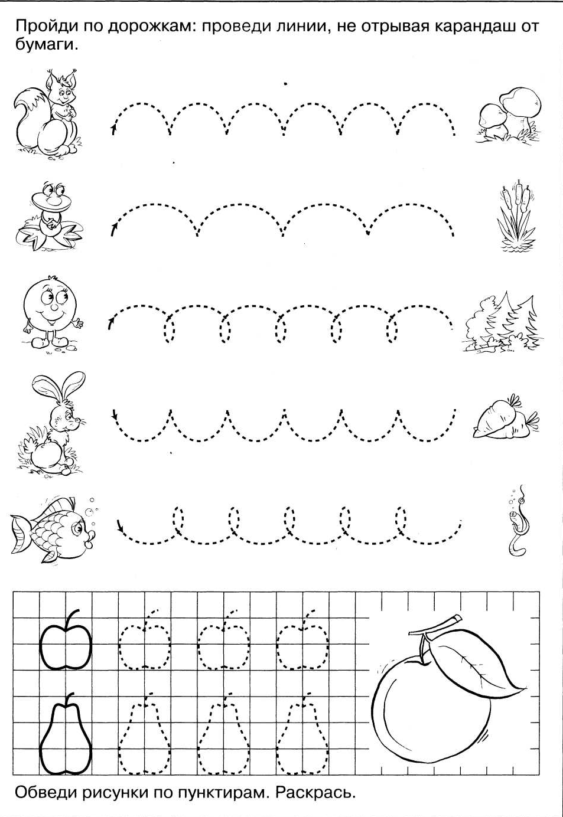

Slide 25
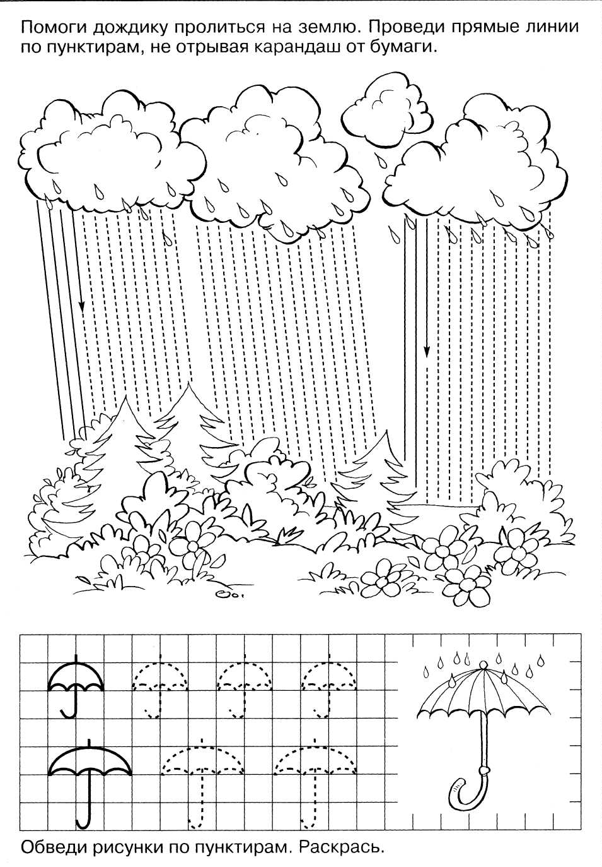
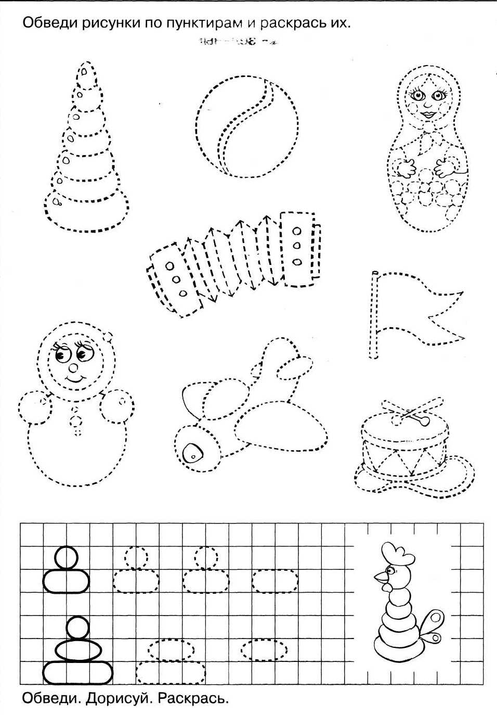

Slide 26
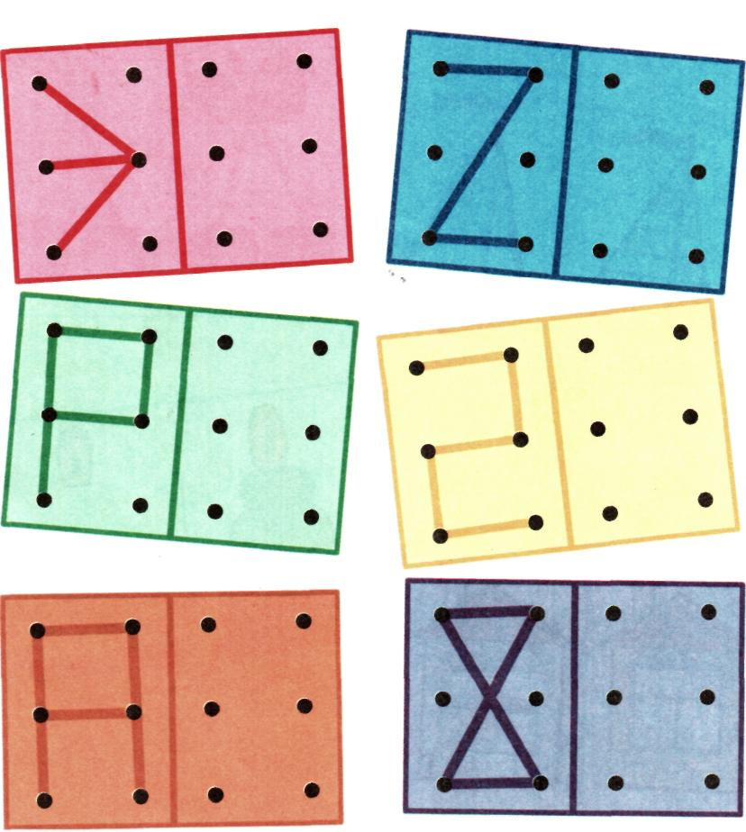

Slide 27
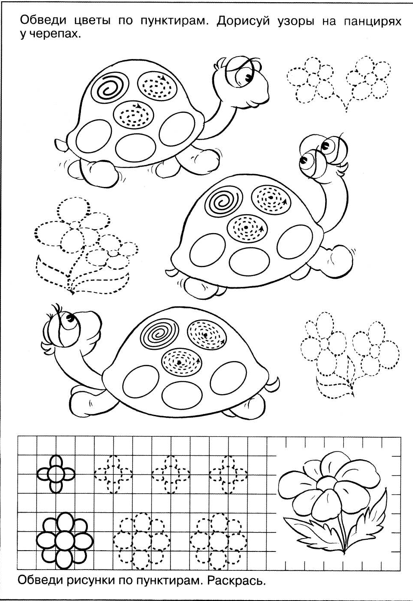
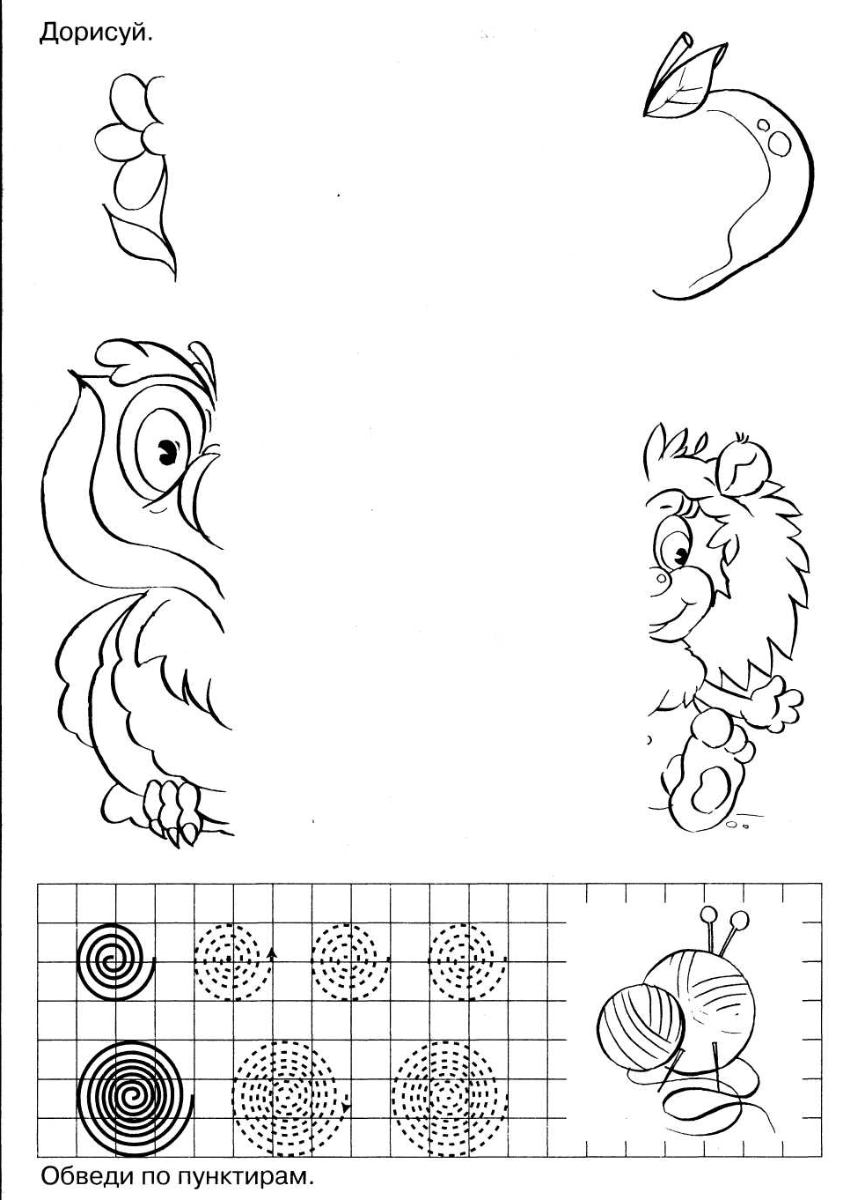

Slide 28
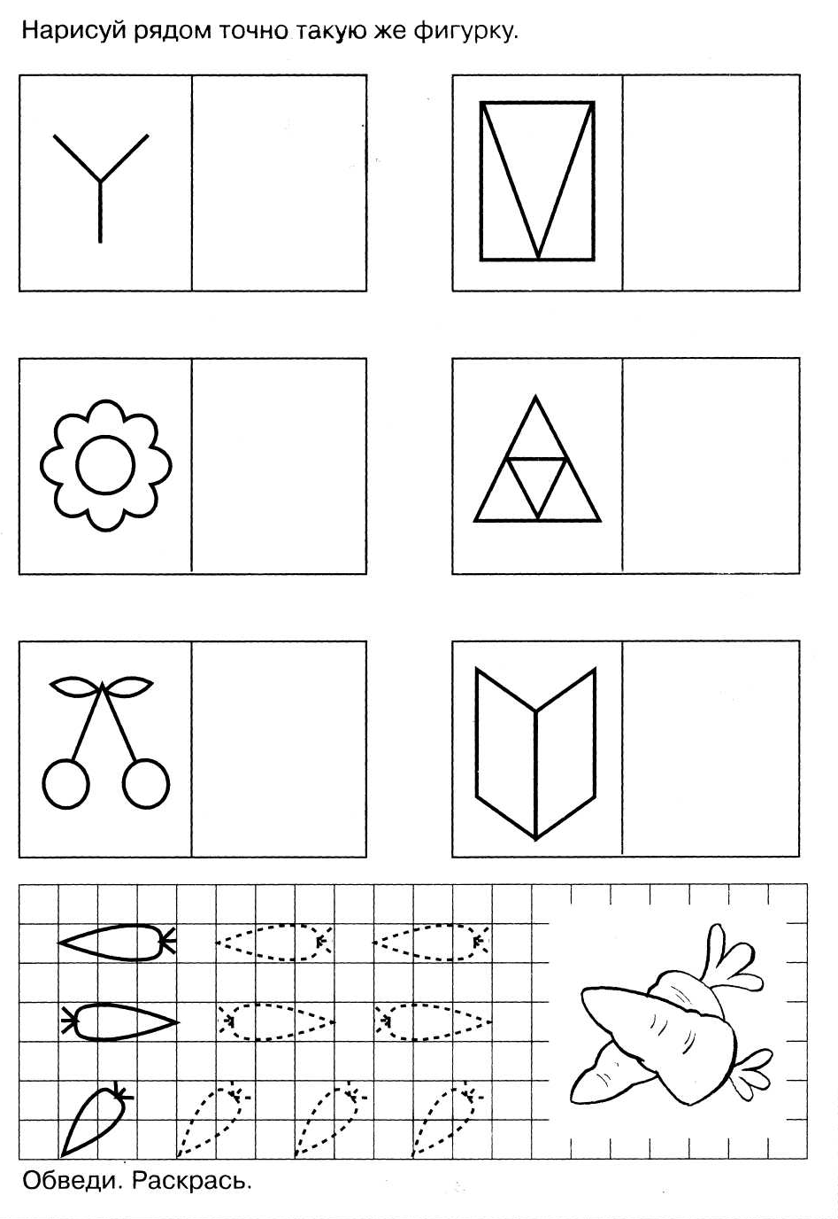
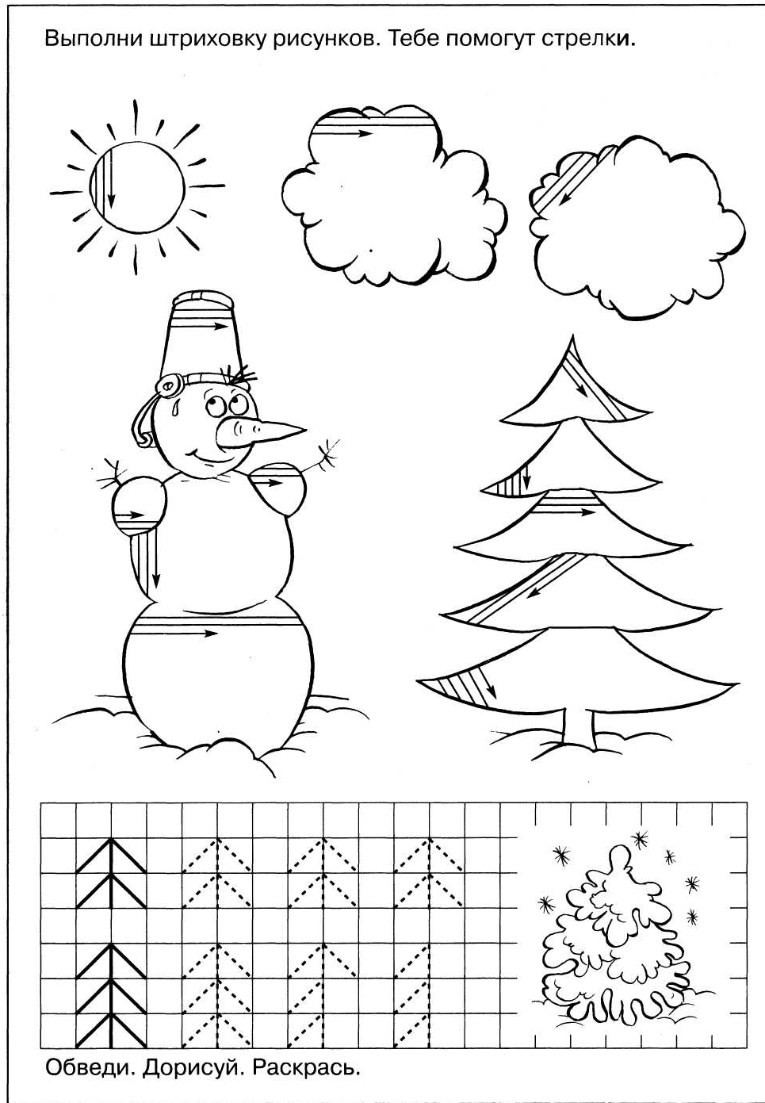

Slide 29
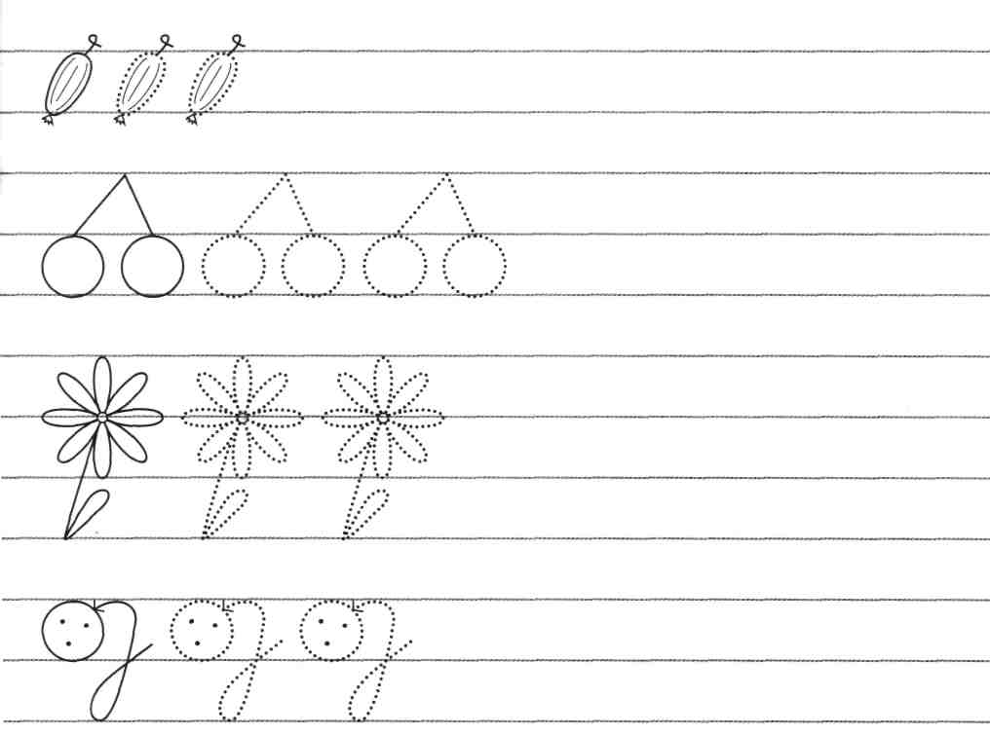
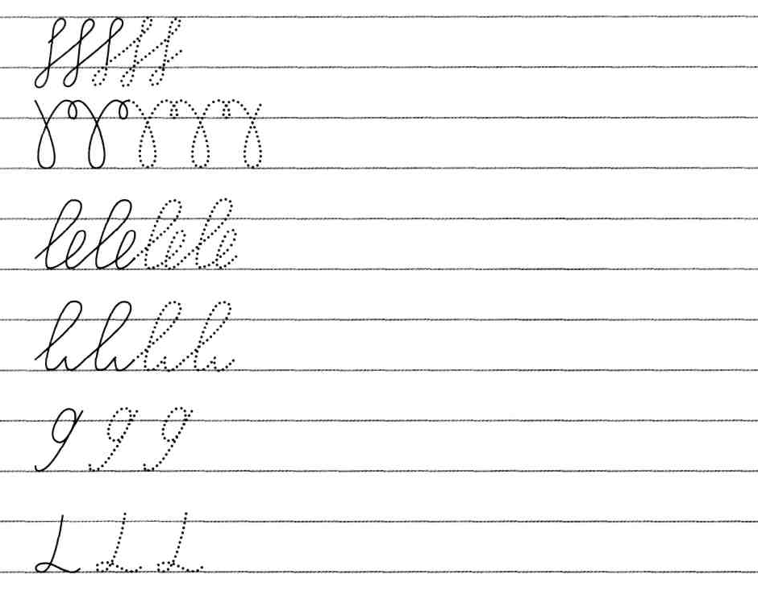

Slide 30
Список использованных источников
1. Анищенко Ю.В. «Формирование графомоторных навыков у дошкольников»
2. Исаева М.А. «Формирование навыков графомоторного компонента письма у дошкольников с ограниченными возможностями здоровья»
3. Тельминова А.В. « Развитие графомоторных навыков у младших школьников с нарушениями речи»
4. [http://www.lalio.com.ua/blog/formirovanie-grafomotornyh-navykov-u-doshkolnikov-208/]

